Slide 1
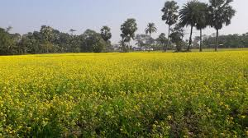
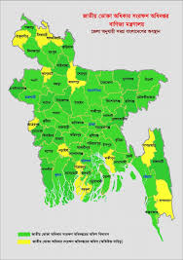

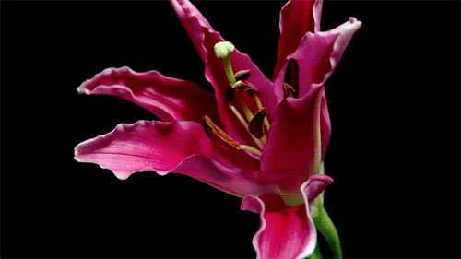

স্বাগতম
স্বাগতম
ক্লিক করুন
সময়ঃ ০1.00 মিনিট
Notes:
Click again & again

Slide 2
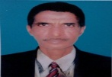

সময়ঃ ০2.00 মিনিট
মোহাঃ রবিউল ইসলাম (সিনিয়র শিক্ষক)
ধলসা পয়ারী হযরত ওমর ফারুক দাখিল মাদরাসা, খয়েরপুর,মিরপুর, কুষ্টিয়া,বাংলাদেশ।
শ্রেণিঃষষ্ঠ।
বিষয়ঃ চারু পাঠ
বিশেষ পাঠঃ জন্মভূমি
মোট শিক্ষার্থীঃ ৪৭ জন
উপস্থিত শিক্ষার্থীঃ ৪৬ জন
সময়ঃ ৫০মিনিট
তারিখঃ২৩-০৩-২০২২খিস্টাব্দ
ক্লিক করুন
Notes:
Click again & again

Slide 3
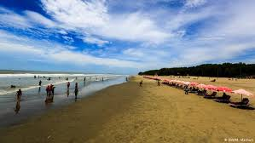
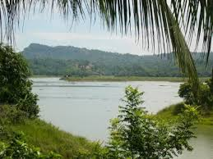
উপর্যুক্ত ছবিতে কী কী দেখতে পারছ ?
সময়ঃ 0১.00 মিনিট
ক্লিক করুন
Notes:
Click again & again

Slide 4
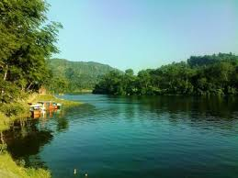
সময়ঃ ০১ মিনিট
উপর্যুক্ত ছবিতে কী কী দেখতে পারছ ?
ক্লিক করুন
Notes:
Click again & again

Slide 5
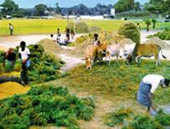
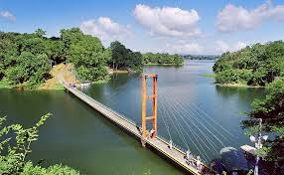
উপর্যুক্ত ছবিতে কী কী দেখতে পারছ ?
ক্লিক
করুন
সময়ঃ ০2.00মিনিট
Notes:
Click again & again

Slide 6
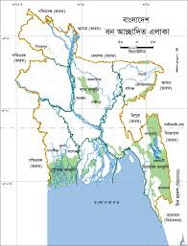
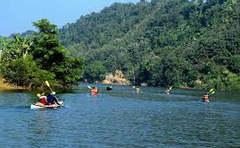
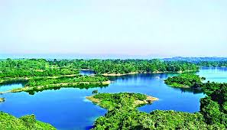
সময়ঃ ০২ .00 মিনিট
ক্লিক করুন
উপর্যুক্ত ছবিতে কী কী দেখতে পারছ ?
Notes:
Click again & again

Slide 7
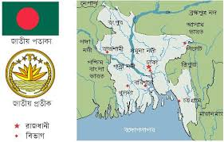
সময়ঃ ০2.00 মিনিট
ক্লিক করুন
বলতো এটি কোন দেশের মানচিত্র ?
বাংলাদেশ
বাংলাদেশ আমাদের কী ভূমি?
বাংলাদেশ আমাদের জন্মভূমি।
বলতো আজকে আমাদের পাঠ্যবিষয় কী হতে পারে?
Notes:
Click again & again

Slide 8


সময়ঃ ০১.00 মিনিট
জন্মভূমি
রবীন্দ্রনাথ ঠাকুর।
বলতে পারো “জন্মভূমি” কবিতার লেখক কে?
“জন্মভূমি” কবিতার লেখক হলো রবীন্দ্রনাথ ঠাকুর।
ক্লিক করুন
Notes:
Click again & again

Slide 9
সময়ঃ ০0.0০ মিনিট
শিখনফলঃ
প্রত্যাশা করা যাচ্ছে যে এ পাঠ শেষে শিক্ষার্থীরা …
1. কবি পরিচিতি বলতে পারবে।
২. প্রমিত উচ্চারণে বানান করতে পারবে।
৩. যুক্তাক্ষর পৃথক করে লেখতে পারবে।
৪. সংক্ষিপ্ত প্রশ্নের উত্তর দিতে পারবে।
ক্লিক করুন
Notes:
Click again & again

Slide 10
সময়ঃ ০২.0০ মিনিট
এসো ভিডিওটি দেখি
ক্লিক করুন

Slide 11
জন্মঃ ১৮৬১ খ্রিস্টাবের ৭ ই মে (পঁচিশ বৈশাখ ১২৬৮খ্রিস্টাব্দ )
গীতাঞ্জলি কাব্যের জন্য ১৯১৩ সালে নোবেল পুরস্কার
কাব্যঃ ‘সোনার তরী’, ‘গীতাঞ্জলি’, ‘বলাকা’, উপন্যাসঃ ‘ঘরে বাইরে, ‘গোরা’, ‘নৌকাডুবি’, ‘যোগাযোগ’, ‘শেষের কবিতা’ ইত্যাদি। গল্পসংকলনঃ ‘গল্পগুচ্ছ’; ‘বিসর্জন’, ‘রাজা’, ‘ডাকঘর’, ‘রক্তকরবী’ নাটক ইত্যাদি
মৃত্যুঃ ১৯৪১ খ্রিস্টাব্দের ৭ ই আগস্ট ( বাইশ শ্রাবণ, ১৩৪৮খ্রিস্টাব্দ )
ছোটদের জন্যঃ ‘শিশু ভোলানাথ’, ‘খাপছাড়া’ ইত্যাদি
সময়ঃ 06.00মিনিট
ক্লিক করুন
Notes:
Click again & again

Slide 12
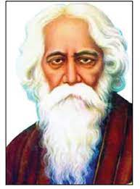
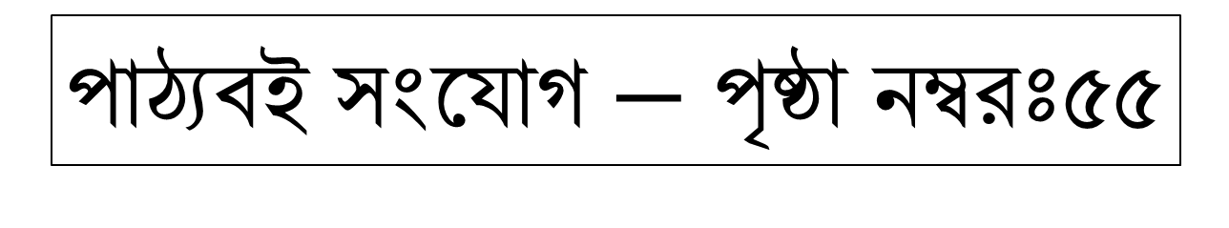
পাঠ্যবই সংযোগ$−$ পৃষ্ঠা নম্বরঃ৫৫
সময়ঃ 05.00 মিনিট
ক্লিক করুন
নিরব পাঠঃ কবি পরিচিতি

Slide 13
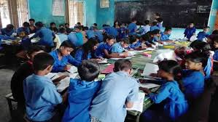
সময়ঃ ০৫ মিনিট
দলগত কাজঃ
রবীন্দ্রনাথ ঠাকুরের সাহিত্যিক কার্যাবলী লেখ।
ক্লিক করুন
Notes:
Click again & again

Slide 14
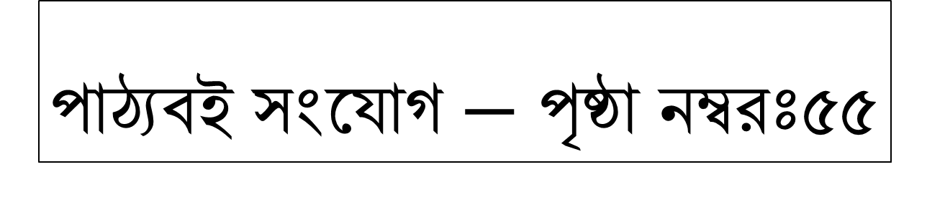
পাঠ্যবই সংযোগ$−$ পৃষ্ঠা নম্বরঃ৫৫
সময়ঃ ০5.00 মিনিট
ক্লিক করুন
নিরব পাঠঃ কবি পরিচিতি (বানানসহ)

Slide 15
=ঞ +জ
ঞ্জ
শিক্ষক লেখনবোর্ড ব্যবহার (প্রমিত উচ্চারণসহ)
ক্লিক করুন
গীতাঞ্জলি
সময়ঃ 05.00 মিনিট
জ্ঞ
=জ +ঞ
বিজ্ঞান
রবীন্দ্রনাথ ঠাকুর
ঐশ্বর্যমণ্ডিত
প্রাতিষ্ঠানিক
ব্যারিস্টারি
খ্রিষ্টাব্দের

Slide 16
শিক্ষার্থীদের লেখনবোর্ড ব্যবহার (প্রমিত উচ্চারণসহ)
গীতাঞ্জলি
ক্লিক করুন
সময়ঃ ০5.00 মিনিট
বিজ্ঞান
রবীন্দ্রনাথ ঠাকুর
ঐশ্বর্যমণ্ডিত
প্রাতিষ্ঠানিক
ব্যারিস্টারি
খ্রিষ্টাব্দের

Slide 17
মূল্যায়ন ও ফলাবর্তন
সময়ঃ ০৩.00 মিনিট
১. এশীয়দের মধ্যে প্রথম নোবেল বিজয়ী কবি কে?
২. তিনি কোন কাব্যের জন্য এই নোবেল পুরস্কার পান?
৩. তিনি কত খ্রিস্টাব্দে কোথায় জন্মগ্রহণ করেন ?
৪. আমাদের জাতীয় সংগীতের নাম কী?
৫. তিনি কখন কোথায় মৃত্যুবরণ করেন?
ক্লিক করুন
Notes:
Click again & again

Slide 18
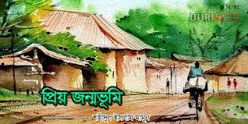
সময়ঃ ০1.00 মিনিট
বাড়ির কাজঃ
১. ‘জন্মভূমি’ কবিতার কবি পরিচিতি লেখ।
ক্লিক করুন
Notes:
Click again & again

Slide 19



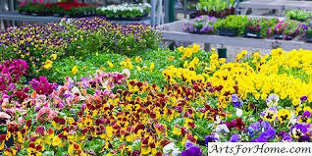

সময়ঃ ০১.00 মিনিট
ক্লিক করুন
সবাইকে ধন্যবাদ
Notes:
Click again & again

